Slide 1
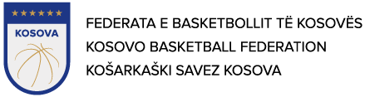

NDRYSHIMET E RREGULLAVE TË BASKETBOLLIT 1 TETOR 2018
FIBA INSTRUKTORI NACIONAL I GJYQTARËVE TË FBK-së
Faton Kurshumlija
Prishtinë 2018

Slide 2
Ndryshimi i Terminologjisë në Çerek nga Perioda dhe në Kohë shtesë (Overtime) nga Perioda shtesë.
Arsyeja për ndryshim
Të unifikojë terminologjinë në mbarë botën dhe të përdoret nga të gjitha palët e interesuara.
Rregulli i ri
Të ndryshohet kudo në librin e rregullave të basketbollit:
Çereku në vend Periodës;
b) Koha shtesë në vend Periodës shtesë;

Slide 3
Uniformat – Aksesorët
Arsyeja për ndryshim Për të minimizuar kufizimet për aksesorët e uniformave pa rrezikuar imazhin e caktuar të lojës.
Rregulli i ri
Çdo aksesor * në ekip duhet të jetë i njëjtë, një ngjyrë e njëjtë duhet të jetë për të gjithë **.
Të gjithë aksesorët që vendosen në krahë, në këmbë, në kokë, në dorë dhe gjunjë (tapes).
Të gjithë aksesorët e ekipit duhet të jenë një ngjyrësh (të kenë ngjyrën e njëjtë për të gjithë).

Slide 4
Neni 24 Driblimi
Arsyeja e ndryshimit
Lejimi i luajtjes së ndeshjes në mënyrë më spektakolare dhe të përmbushë realitetin e lojës.
Rregulli i ri
Një driblim është lëvizja e një topi që gjendet në lojë që ndodh nga një lojtar që ka në kontroll topin i cili hidhet, goditet, rrotullohet në fushe (parket).
Fshihet nga rregulli: "ose qëllimisht e hedhë (e rivënë) atë kundër tabelës”.
Kjo ishte shkelje, kurse nga 1.10.2018 më nuk është shkelje.

Slide 5
Neni 17 Rivënia e topit
Arsyeja për ndryshim
Për të parandaluar shkeljet e rivënies së topit dhe vonesën gjatë 2 minutave të fundit të lojës.
17.2.8 Kur koha e lojës tregon 2:00 minuta ose më pak në çerekun e katërt dhe në çdo periudhë (koha shtesë) gjatë rivënies së topit në lojë lojtari mbrojtës nuk duhet të lëvizë asnjë pjesë të trupit të tij mbi vijën ku është duke u bërë e rivënia e topit në mënyrë që mos ta pengojë rivënien e topit në lojë. Gjyqtarët duhet të përdorin një sinjal paralajmërues ( e gjeni në faqen tjetër) si lloj vërejtje paralajmëruese për një menaxhim sa më të mirë të rivënies së topit në lojë. Në rast se lojtari mbrojtës pas vërjtejes paralajmëruese përsërit veprimin, atëherë kjo do të sanksionohet me gabim teknik nga ana e gjyqtarëve.

Slide 6
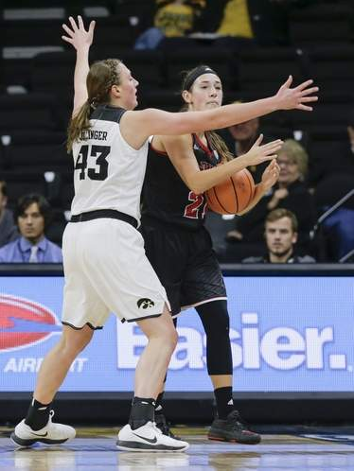
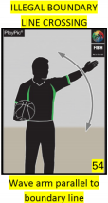
Kjo është shenja e cila duhet përdorur në rast të shkeljes së lojtarit mbrojtës gjatë rivënies së topit nga lojtari sulmues. Shkelje e vijës (kalim i vijës së rivënies së topit) në mënyrë ilegale. Ngriteni dorën sikur në fotografinë më lartë paralel me vijën e rivënies së topit.

Slide 7
Art 29 – 24 Sekondat
Arsyeja e ndryshimit
Për të shkurtuar kohën që e ka në dispozicion ekipi sulmues (ekipi që ka në posedim topin) për shënim, sapo të jetë njëra nga ekipet në pjesën e përparme të fushës.
Për të lejuar më shumë mundësi për gjuajtje për shënim të pikëve gjatë lojës.
Rregulli i ndryshuar
29.2.3 Koha e lojës duhet të rivendoset kurdo që gjyqtarët ndalin lojën për një faull apo shkelje të shkaktuar nga ekipi që e ka posedimin e topit.
Në këto situata, posedimi i topit do t’i jepet ekipit kundërshtar që më parë kishte kontrollin (posedimin) e topit. Atëherë:
Nëse rivënia e topit në lojë bëhet në pjesën e pasme të fushës, atëherë koha e sulmit duhet të resetohet në 24 sekonda.
Nëse rivënia e topit në lojë bëhet në pjesën e përparme të fushës atëherë koha e sulmit duhet të resetohet në 14 sekonda.

Slide 8
29.2.4 Kur koha e lojës tregon 2:00 minuta ose më pak në Çerekun e katërt dhe në Kohën Shtesë, një minutë pushim (Time Out) është kërkuar nga skuadra që e ka të drejtën e posedimit të topit nga pjesa e pasme e fushës. Trajneri i asaj skuadre ka të drejtë që të vendos nëse rivënia e topit në lojë do të bëhet në pjesën e përparme në anën e kundërt të tavolinës zyrtare ose në pjesën e pasme të fushës.

Slide 9
Nëse rivënia e topit në lojë do të bëhet në pjesën e përparme të fushës përballë (në anën e kundërt) të tavolinës zyrtare koha e sulmit duhet resetuar si më poshtë:
Nëse kanë mbetur 14 sekonda ose më shumë në kohën e sulmit në momentin që është ndalur koha e lojës, koha e sulmit duhet të resetohet në 14 sekonda.
Nëse kanë mbetur 13 sekonda ose më pak në kohen e sulmit në momentin që është ndalur koha e lojës, koha e sulmit nuk do të resetohet, por do të vazhdojë me aq sekonda sa kanë mbetur për sulme në momentin që është ndalur loja.
Nëse rivënia e topit në lojë do të bëhet në pjesën e pasme të fushës së ekipit që gjendet në posedim të topit, koha e sulmit duhet të resetohet në 24 sekonda ose të vazhdojë me aq sekonda që kanë mbetur nga koha kur është ndalur loja siç parashihet me rregulla.

Slide 10
Art 35 Faull i dyfishtë
Arsyeja e ndryshimit
Për të thjeshtuar parimet e faullit në situatën kur 2 kundërshtarët kryejnë faull personal kundër njëri-tjetrit përafërsisht në të njëjtën kohë.
Rregulli i ri
35. Faulli i dyfishtë
35.1. Shpjegim
35.1.1 Një faull i dyfishtë është një situatë në të cilën 2 kundërshtarët kryejnë faull personal kundër njëri-tjetrit në përafërsisht të njëjtën kohë.
35.1.2 Për të konsideruar 2 faull, si një faull të dyfishtë, duhet të plotësohen kushtet e mëposhtme:
- Të dy faull-at janë faull-et e lojtarëve.
- Të dy faull-ët përfshijnë kontakt fizik.
- Të dy faull-at janë në mes të dy kundërshtarëve që faullojnë njëri-tjetrin.
- Të dy faull-at kanë të njëjtin dënim.

Slide 11
Art 36. Gabimi Teknik
Arsyeja e ndryshimet
Për të shmangur situatën e ndëshkimit të dyfishtë pasi të jetë thirrur një gabim teknik dhe për të siguruar balancën midis ekipit që ka posedimin e topit ose skuadrës që nuk e ka posedimin e topit.
Rregulli i ri
Nëse do të gjykohet një gabim teknik , në atë rast do të jepet një gjuajtje e lirë. Pas gjuajtjes së lirë, loja do të rifillojë nga skuadra që kishte kontrollin e topit ose kishte të drejtën e posedimit të topit nga pika kur ishte gjykuar gabimi teknik.

Slide 12
Art 39 Përleshjet
Arsyeja e ndryshimit
Të penalizojë lojtarët e ekipit që gjenden në bankën rezervë për largimin nga banka rezervë (nëse e lëshojnë parketin tek zona e bankës rezervë) gjatë përleshjeve të ndryshme që ndodhin në fushë dmth hyjnë në fushë (pa marrë parasysh se a janë përfshirë në mënyrë aktive në përleshje apo jo).
Propozimet për rregullin e ri
Çdo person i ekipit, i cilin gjendet në bankën rezervë dhe në listën paraqitëse të skuadrës, i cili pasi e lëshon bankën rezervë dhe futet në fushën e lojës, është i përfshirë në mënyrë aktive në një përleshje do të diskualifikohet sipas rregullit përkatës (D-foul).

Slide 13
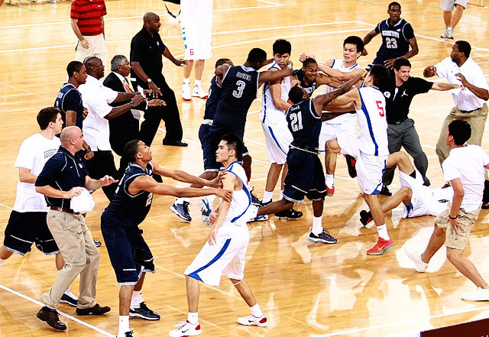

Slide 14
Art 50 Detyrat dhe përgjegjësitë e mbajtësit të kohës
Arsyeja e ndryshimit
Topi i ngujuar (mbetur) midis harkut dhe tabelës do të konsiderohet, si top që ka prekur unazën. Të jetë në përputhje me artikujt e tjerë të ngjashëm.
Rregulli i ri
Nëse topi i cili është në lëvizje ngujohet (mbetet në mes të harkut dhe tabelës) përveç nëse në mes të gjuajtjeve të lira dhe posedimi i topit është si pasojë e gabimit të shkaktuar, është një situatë e topit të diskutuar, sipas të cilës topi i takon skuadrës sipas pozitës së shigjetës së alternuar. Në momentin që topi prek harkun koha e sulmit duhet të resetohet në 14 ose 24 sekonda të reja.

Slide 15
Rivënia e topit në lojë pas gabimit josportiv apo atij diskualifikues
Arsyeja e ndryshimit
Për të përshpejtuar lojën, për të lejuar më shumë posedim që në këtë mënyrë të jep më shumë hapësirë (kohë) për të shënuar më shumë pikë. Për të eliminuar situatat komplekse pas rivënies (futjen) e topit në lojë nga mesi i fushës.
Rregulli i ndryshuar
Të gjitha rivëniet e topit në lojë të cilat bëhen për shkak të gjykimit të gabimit josportiv dhe diskualifikues duhet që topin për rivënie ta bëjnë në pjesën e përparme të fushës.
Të gjitha rivëniet e topit në lojë për të rifilluar lojën pas një përleshje të ndodhur do të duhet që topin për rivënie ta bëjnë në pjesën e përparme të fushës.
Në të gjitha rastet ekipi do të ketë 14 sekonda në dispozicion për sulm (për zhvillimin e aksionit)

Slide 16
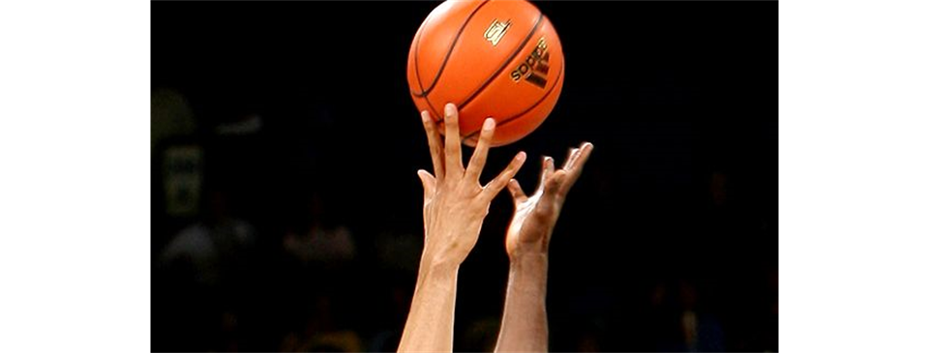
Rivënia e topit në lojë për të filluar çdo Çerek përveç Çerekut të 1-rë dhe koha shtesë duhet të bëhet nga mesi i fushës, pasi që siç e dimë situata e lartcekur nuk bënë pjesë në shkelje.

Slide 17
B- Procesi
Arsyeja e ndryshimit
Për të sqaruar kur një gabim teknik gjykohet kundër një trajneri a duhet te jepen 1 ose 2 gjuajtje të lira.
Rregulli i ri
38.2.4 Numri i gjuajtjeve të lira do të jepen si më poshtë:
Nëse faulli (gabimi) është gjykuar si gabim diskualifikues ndaj ndihmës trajnerit, zëvendësuesit, lojtarit të përjashtuar, ose ndonjë anëtari të delegacionit shoqërues, duke e përfshirë edhe largimin nga zona e bankës rezervë të ekipit në 5 situatat e përleshjeve, andaj në këtë rast nëse gabimi teknik i shkon (shkruhet) trajnerit të skuadrës, gjyqtarët duhet të japin 2 gjuajtje të lira.

Slide 18
Art 46 Crew Chief: Detyrat dhe kompetencat / Shqyrtimi i Instant Replay
Arsyeja e ndryshimit
Shtimi i 3 rasteve të tjera në Sistemin Instant Replay (IRS,) situatat qe duhet të rishikohen gjatë lojës.
Propozimi i tekstit të ri në librin e rregullave të basketbollit
46.12 Dy minutat e fundit të lojës 2:00:
Të rishikohet nëse një Goaltending ose Basket Interference është thirrur (Gjykuar) në mënyrë korrekte.

Slide 19
IRS - Gjatë tërë takimit (Gjatë gjithë lojës)
▬ Pasi një gjuajtje jo të saktë për 2 ose 3 pikë, lojtari kundërshtar ka shkaktuar faull dhe gjyqtarët duhet rishikojnë se nëse gjuajtja ka qene për 2 ose 3 pikë dhe varësisht nga situatat duhet të jepen 2 apo 3 gjuajtje të lira.
▬ Duhet të rishikohet situata nëse faulli i shkaktuar është një faull personal (vetëm faull i thjeshtë), faull jo-sportiv ose diskualifikues dhe i njëjti a i plotëson kriteret për një faull të tillë ose e kundërta në rast se është gjykuar faull josportiv ose diskualifikues dhe pas rishikimit të (IRS) mund të vendoset se faulli ka qenë vetëm faull normal dhe jo ashtu siç është gjykuar para rishikimit të (IRS).

